Slide 1
Behandlungen in einer Sitzung – mit den höchsten Hygienestandards
Genießen Sie Komfort und Sicherheit mit digitaler Zahnmedizin

Slide 2
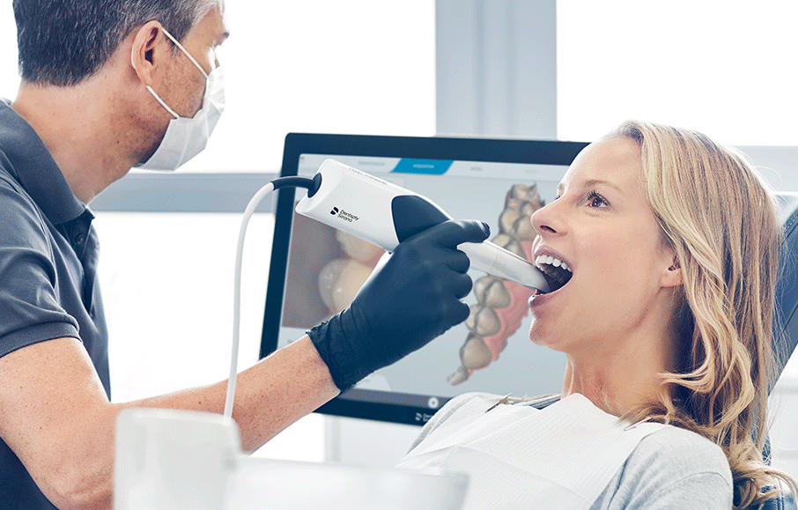
Der schnellste Weg zu einem strahlenden Lächeln So funktioniert es CEREC ermöglicht ein nahtloses Behandlungserlebnis in vier einfachen Schritten.
1
Digitale Abformung
Wir erfassen den zu behandelnden Bereich mit einem intraoralen Scanner.

Slide 3
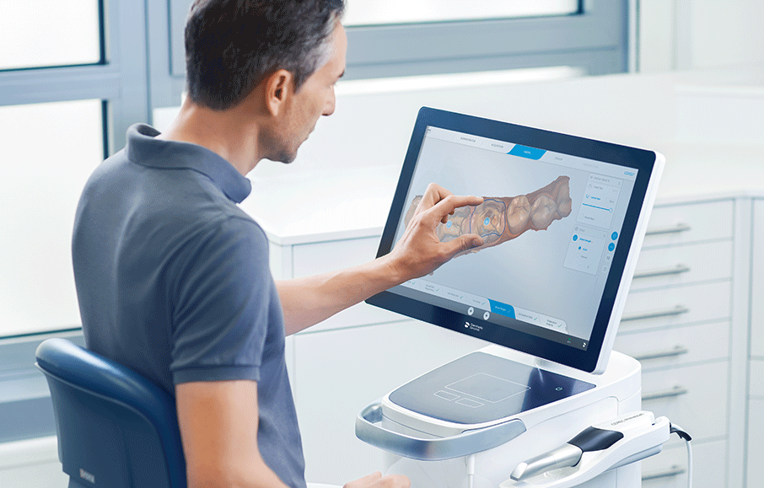
Der schnellste Weg zu einem strahlenden Lächeln So funktioniert es CEREC ermöglicht ein nahtloses Behandlungserlebnis in vier einfachen Schritten.
2
Zahndesign in 3D
Ein 3D-Modell Ihrer Zähne und Ihrer neuen Restauration werden sofort am Computer erstellt.

Slide 4
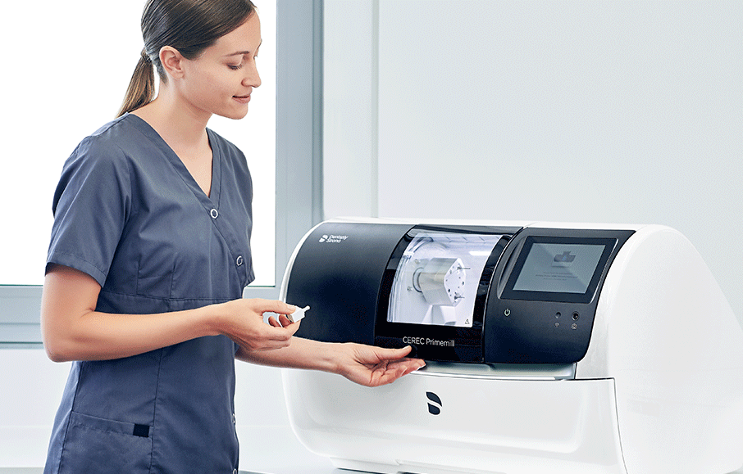
Der schnellste Weg zu einem strahlenden Lächeln So funktioniert es CEREC ermöglicht ein nahtloses Behandlungserlebnis in vier einfachen Schritten.
3
In-house-Fertigung
Die Restauration wird dann direkt in der Praxis in wenigen Minuten aus einem Keramikblock geschliffen.

Slide 5
Der schnellste Weg zu einem strahlenden Lächeln So funktioniert es CEREC ermöglicht ein nahtloses Behandlungserlebnis in vier einfachen Schritten.
4
Einsetzen
Wir setzen Ihre passgenaue Restauration noch während desselben Besuchs ein.

Slide 6
Hygiene-Vorteile mit Behandlungen in einer Sitzung Made by CEREC Fühlen Sie sich sicher und genießen Sie höchsten Komfort
Intraorales Scannen bietet höchste Hygienestandards
Das Beißen auf unangenehme traditionelle Abdruckmasse könnte das Infektionsrisiko erhöhen. Durch digitale Abformungen mit CEREC erleben Sie einen komfortablen Scan Ihrer Zähne in weniger als einer Minute. Verschiedene Desinfektionsmöglichkeiten eliminieren nicht nur das Risiko einer Kreuzkontamination, sondern sorgen auch für ein sicheres intraorales Scannen.

Slide 7
Hygiene-Vorteile mit Behandlungen in einer Sitzung Made by CEREC Fühlen Sie sich sicher und genießen Sie höchsten Komfort
Zeitsparende Behandlung mit Langzeitstabilität
Jeder Schritt der Behandlung kann in einem einzigen Besuch durchgeführt werden. Mit CEREC können Sie auf Provisorien verzichten und stattdessen von hochästhetischen und qualitativ hochwertigen Restaurationen ohne Folgetermin profitieren.

Slide 8
Hygiene-Vorteile mit Behandlungen in einer Sitzung Made by CEREC Fühlen Sie sich sicher und genießen Sie höchsten Komfort
Geringere Belastung
Dank einer schnellen Behandlung werden Ihre Reise- und Wartezeiten verkürzt und soziale Kontakte reduziert.

Slide 9
Digitale Zahnmedizin mit CEREC.
Setzen Sie sich mit uns in Verbindung – wir beraten Sie gerne bezüglich einer Behandlung mit CEREC.
Sprechen Sie uns noch heute an.

